Slide 1
AI / ML Overview
인공지능?
2020.01.08
WHATWANT

Slide 2
What is AI ?

Slide 3
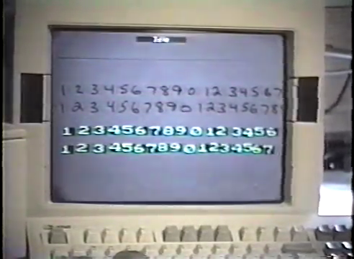
3 inflection point in AI
#1 Convolutional Network Demo (1993)
https://www.youtube.com/watch?v=FwFduRA_L6Q

Slide 4
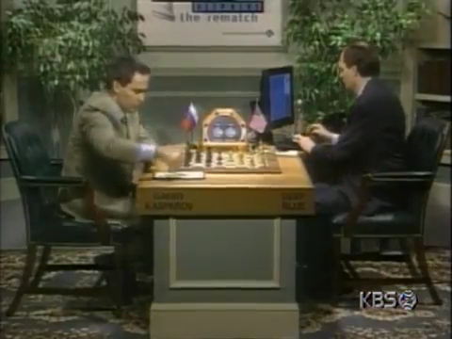
3 inflection point in AI
#2 인간과 컴퓨터 체스대결, 슈퍼컴퓨터 딥블루 승리 (1997)
https://www.youtube.com/watch?v=DPDJ8GqvsG4

Slide 5
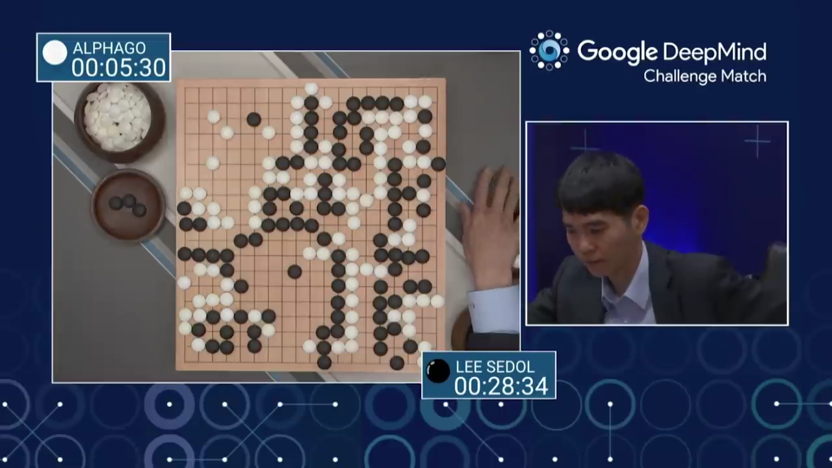
3 inflection point in AI
#3 알파고 쇼크 (2016)
https://www.youtube.com/watch?v=sHtq_Kdv_So

Slide 6
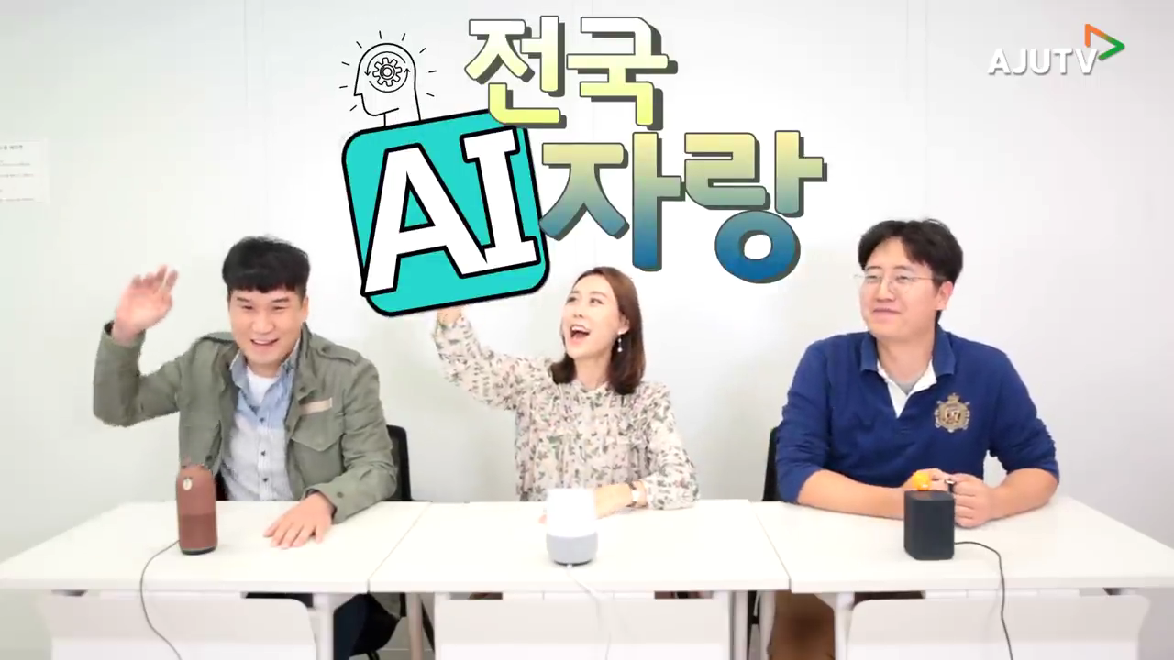
AI Speaker
- 구글홈 vs 카카오미니 vs 클로바 퀴즈 대결! 과연 1위는? ‘전국 AI스피커 자랑’ 1탄 (주리를 틀어라)
https://www.youtube.com/watch?v=EBfOfylYfu0

Slide 7
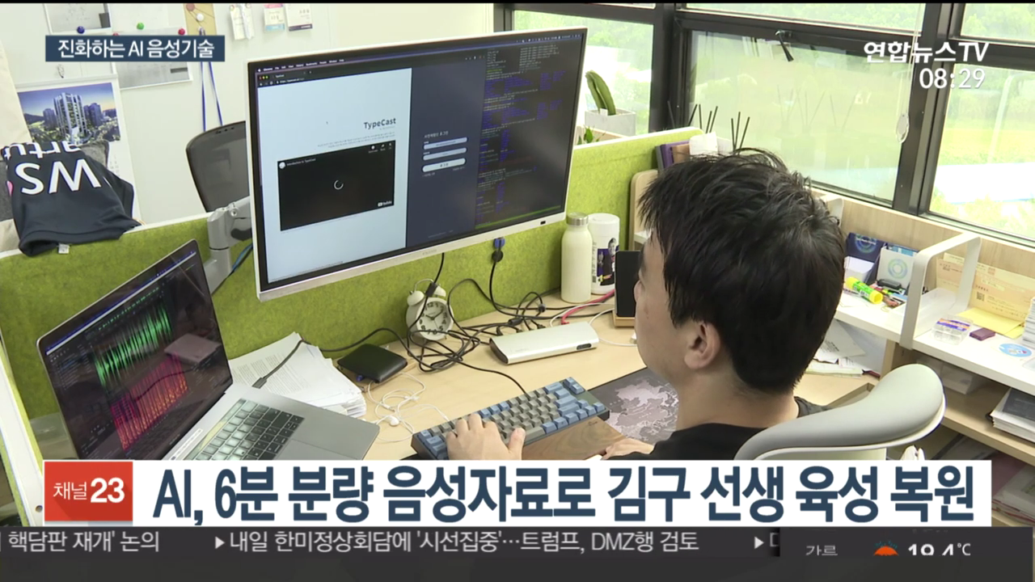
AI 음성
- 복원된 김구 선생 육성…진화하는 AI 기술 / 연합뉴스TV
https://www.youtube.com/watch?v=XIhROPp5GkA

Slide 8
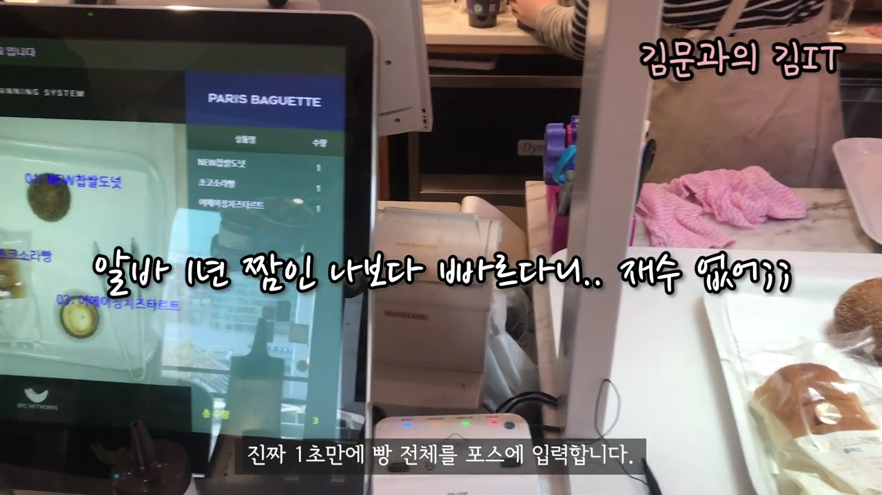
AI 알바
- 파리바게트에 인공지능 계산대가 ?? 기술력 무엇.. / 후.. 인공지능 때문에 알바 짤렸습니다. 알파고 부수고 러다이트 운동 갑니다.
https://www.youtube.com/watch?v=7RzM4BS-z6Y

Slide 9
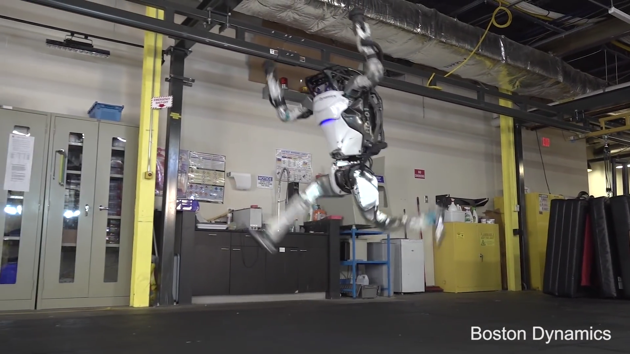
AI 로봇
- [Boston Dynamics] More Parkour Atlas
https://www.youtube.com/watch?v=_sBBaNYex3E

Slide 10
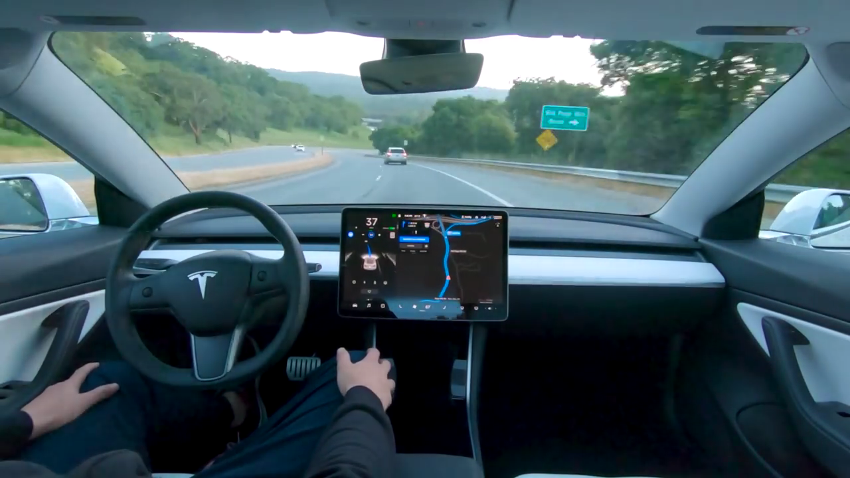
AI 자율 주행
- [Tesla] More Parkour Atlas
https://www.youtube.com/watch?v=tlThdr3O5Qo

Slide 11
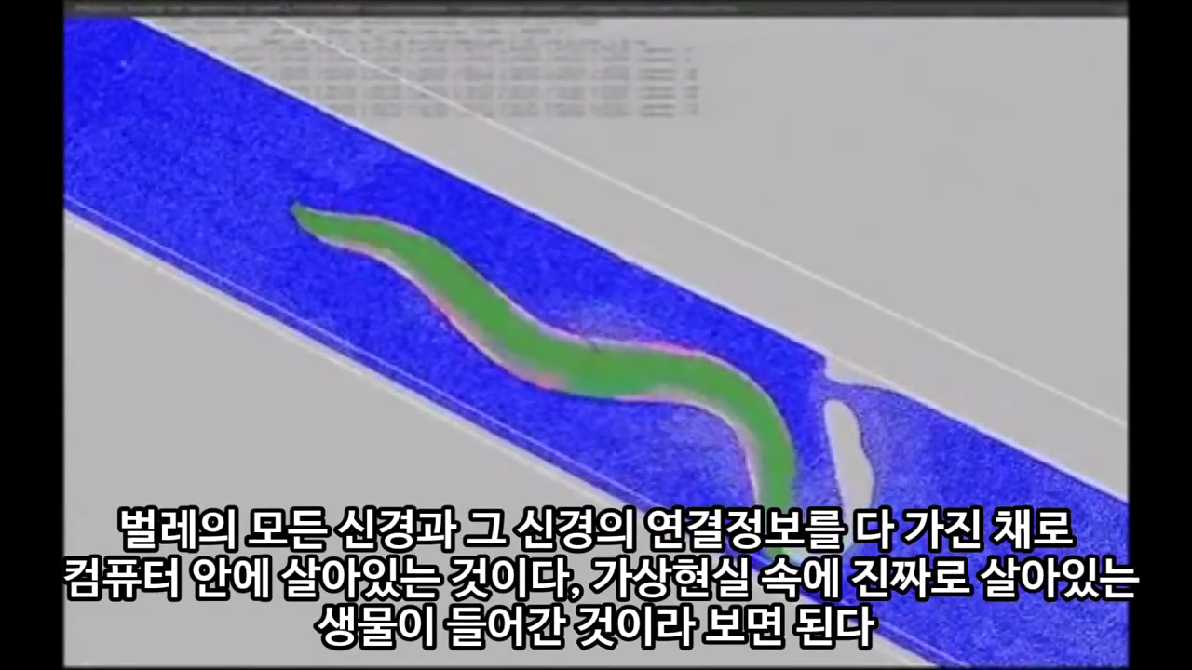
인공 생명체
- 인간이 만든 인공 생명체
https://www.youtube.com/watch?v=iVKtELhFNU4

Slide 12
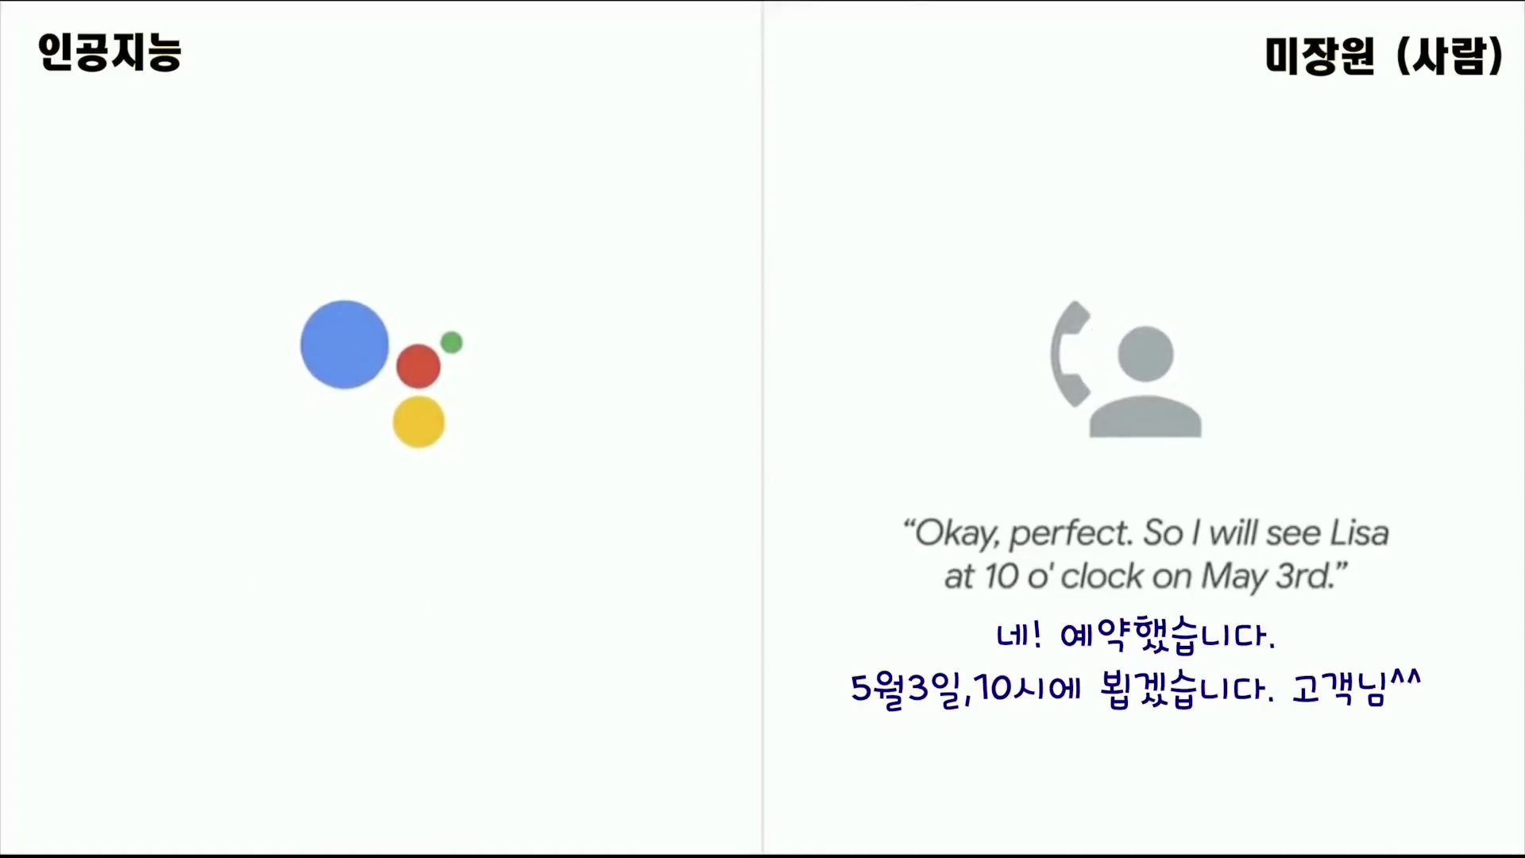
AI 예약
- 인공지능이 미용실 예약! 가능할까요? / Google AI
https://www.youtube.com/watch?v=gBWbwArbz4A

Slide 13
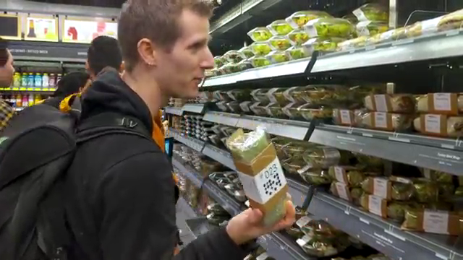
AI 상점
- We Stole Tampons from the Cashier-less Amazon Go Store
https://www.youtube.com/watch?v=vorkmWa7He8

Slide 14
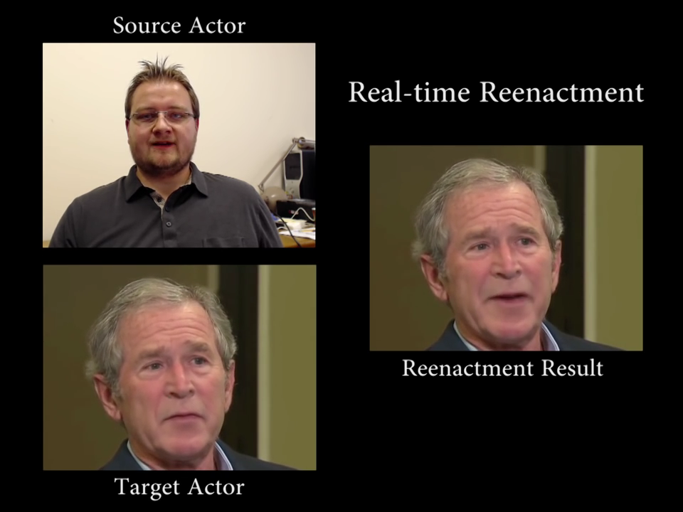
AI Face2Face
- Face2Face: Real-time Face Capture and Reenactment of RGB Videos (CVPR 2016 Oral)
https://www.youtube.com/watch?v=ohmajJTcpNk

Slide 15
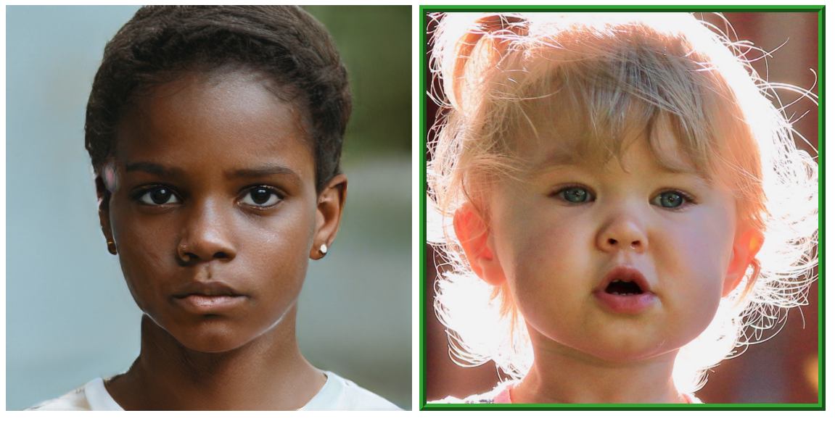
AI FakeFace
- Click on the person who is real
http://www.whichfaceisreal.com/

Slide 16
What is Machine Learning?

Slide 17
Traditional Programming
vs
Machine Learning

Slide 18
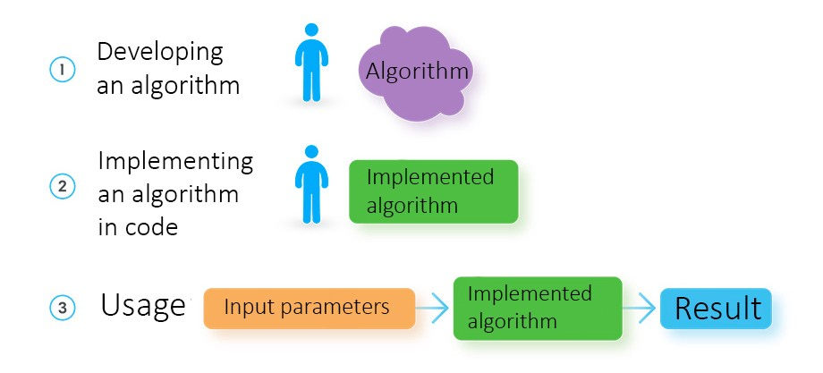
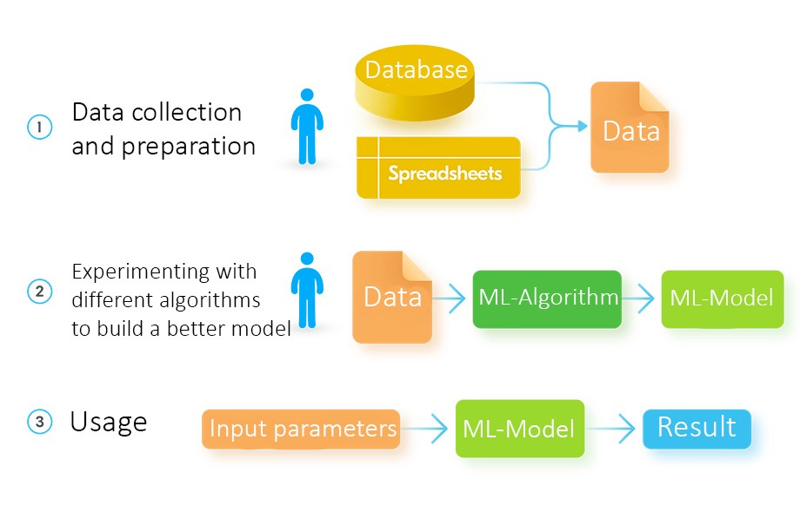
TP vs ML
How a data engineer develops a solution using machine learning
How a software developer creates a solution
https://towardsdatascience.com/machine-learning-vs-traditional-programming-c066e39b5b17

Slide 19
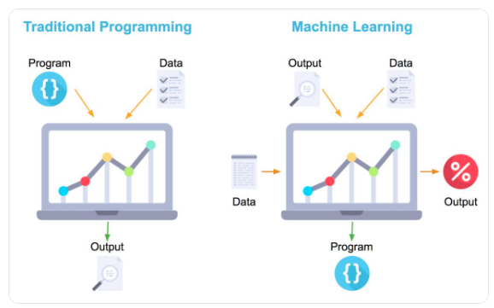
TP vs ML
- simple
https://towardsdatascience.com/machine-learning-vs-traditional-programming-c066e39b5b17

Slide 20
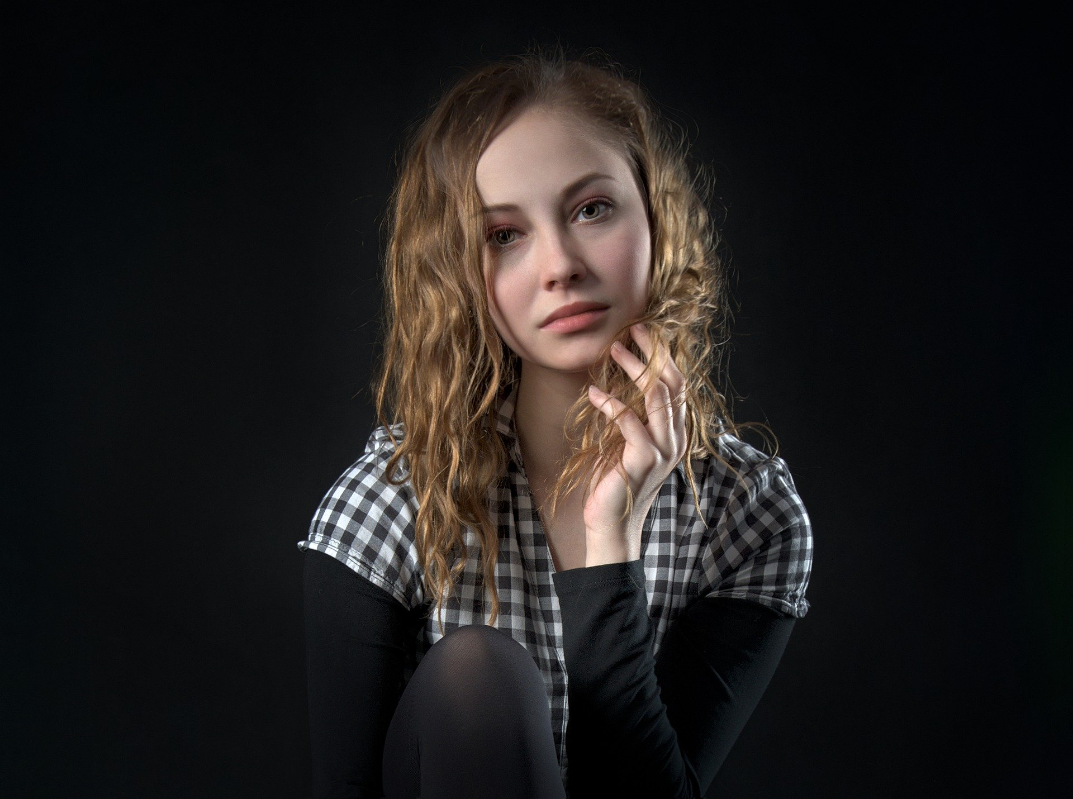
Sample Project
- Face of Human Recognition
사람 얼굴인지 구분 해봅시다
https://pixabay.com/photos/woman-girl-beauty-the-charm-of-the-4733105/

Slide 21
Sample Project - TP
※ Traditional Programming
- 전통적인 개발 방식에서 개발자는 소스코드를 먼저 작성해야 합니다
Logic or Algorithm
def Classify_Face( image ):
isFace = False
return isFace
# Logic or Algorithm

Slide 22
Sample Project – TP
- 로직을 구성하기 위해 특징을 잡아내서 로직을 만들어야 하죠.
I’m sorry … ㅠㅠ
https://pixabay.com/photos/woman-girl-beauty-the-charm-of-the-4733105/

Slide 23
Sample Project – TP
- 입력이 들어오면 로직에 따라 판별하고 결과를 출력하게 됩니다.
Face of Human !!!
Input (image)
Logic
Result
https://pixabay.com/photos/woman-girl-beauty-the-charm-of-the-4733105/

Slide 24

Sample Project – TP
- 다른 입력에도 올바르게 작동할까요?
https://pixabay.com/photos/girl-woman-beauty-portrait-hair-4734172/

Slide 25
Sample Project – TP
- 와우! 제대로 동작합니다 !!!
https://pixabay.com/photos/girl-woman-beauty-portrait-hair-4734172/

Slide 26

Sample Project – TP
- 그런데, 사람이 아닌 입력이 들어오면 어떻게 될까요 ?
https://pixabay.com/photos/snuggle-dog-kuscheldecke-covered-4713013/

Slide 27
Sample Project – TP
- 다행하게도 귀와 입부분에서 차이가 있기에 사람 얼굴로 판별하지는 않을 것 같습니다.
https://pixabay.com/photos/snuggle-dog-kuscheldecke-covered-4713013/

Slide 28
Sample Project – TP
- 그러면 우리의 로직은 정말 훌륭한 사람 얼굴 구분 기능을 갖고 있는 것일까요?
Face of Human !!!
Input (image)
Logic
Result
https://pixabay.com/photos/woman-girl-beauty-the-charm-of-the-4733105/

Slide 29

Sample Project – TP
- 여자 사람인데, 이런 입력이 들어오면 ?
https://pixabay.com/photos/hijab-headscarf-portrait-veil-3064633/

Slide 30
Sample Project – TP
- 코와 입이 없어요. 사람 얼굴인데, 사람 얼굴이 아니라는…
https://pixabay.com/photos/hijab-headscarf-portrait-veil-3064633/

Slide 31
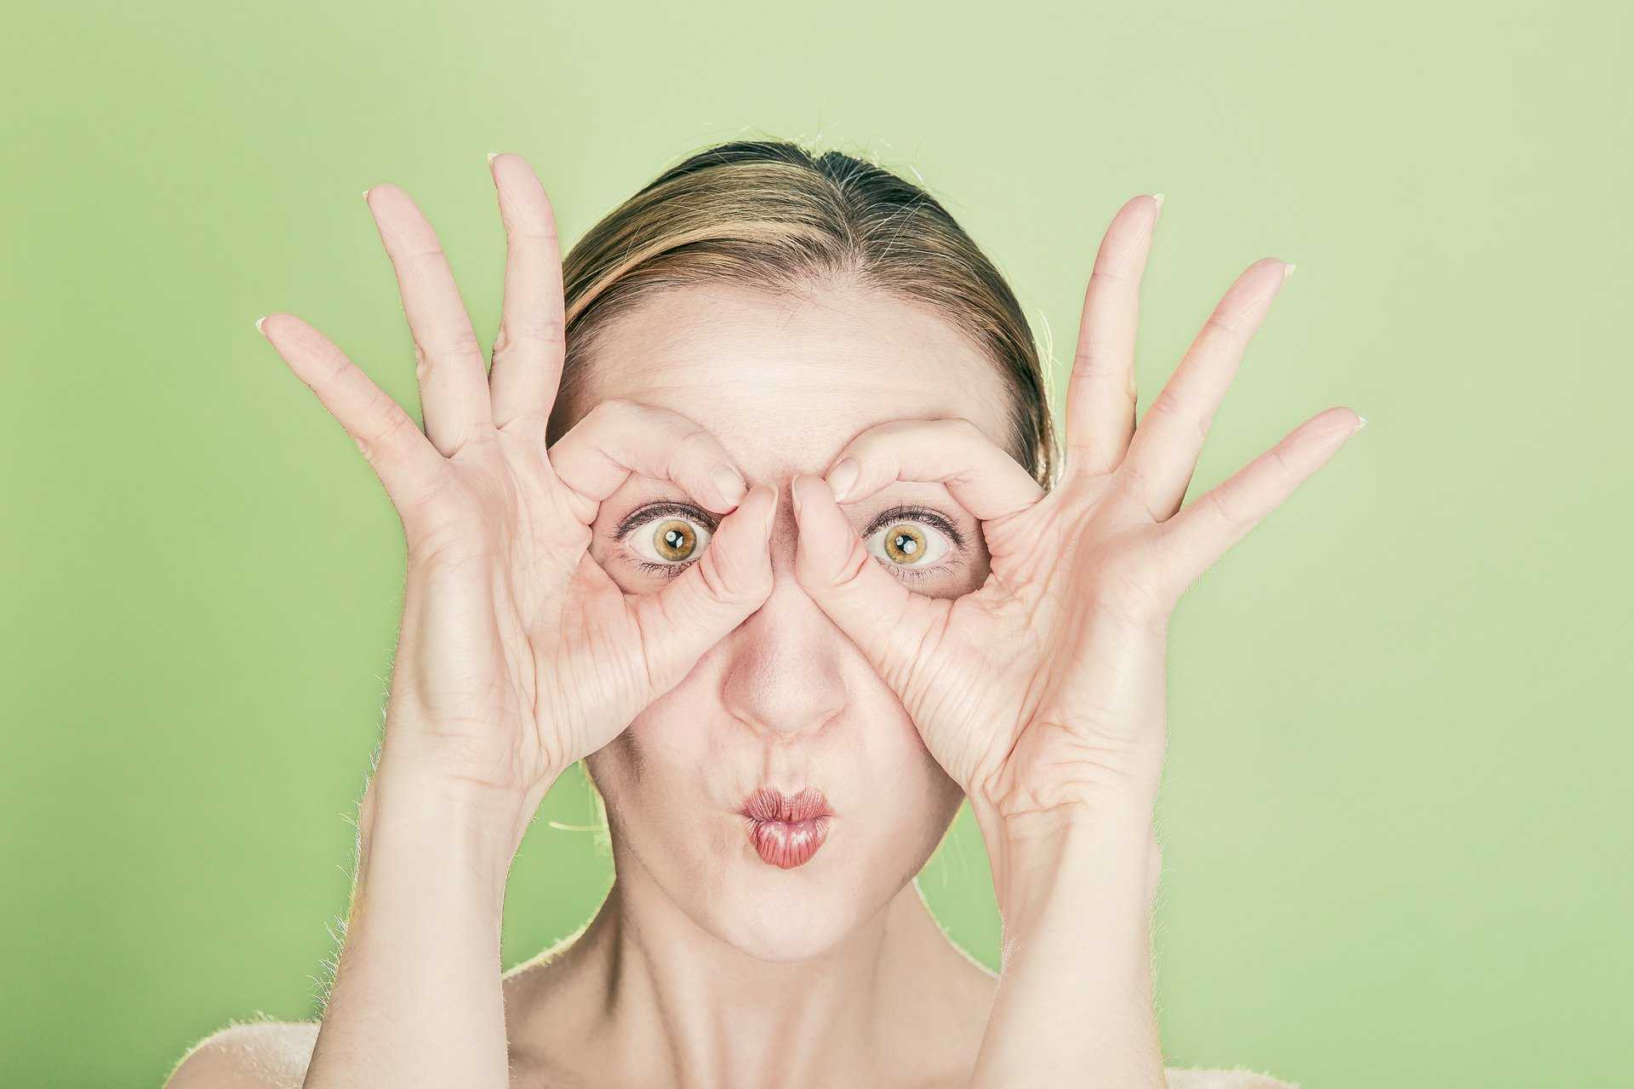
Sample Project – TP
- 장난꾸러기 같은 여자 사람 사진이 들어오면 ?
https://pixabay.com/photos/model-girl-woman-young-fashion-616189/

Slide 32
Sample Project – TP
- 손인지 귀인지 … 입이 저렇게 동글다니… 우리의 로직은 사람으로 안 볼 것 같습니다.
https://pixabay.com/photos/model-girl-woman-young-fashion-616189/

Slide 33
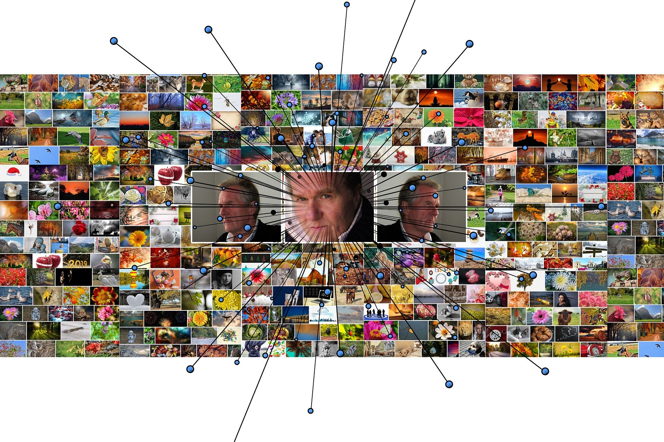
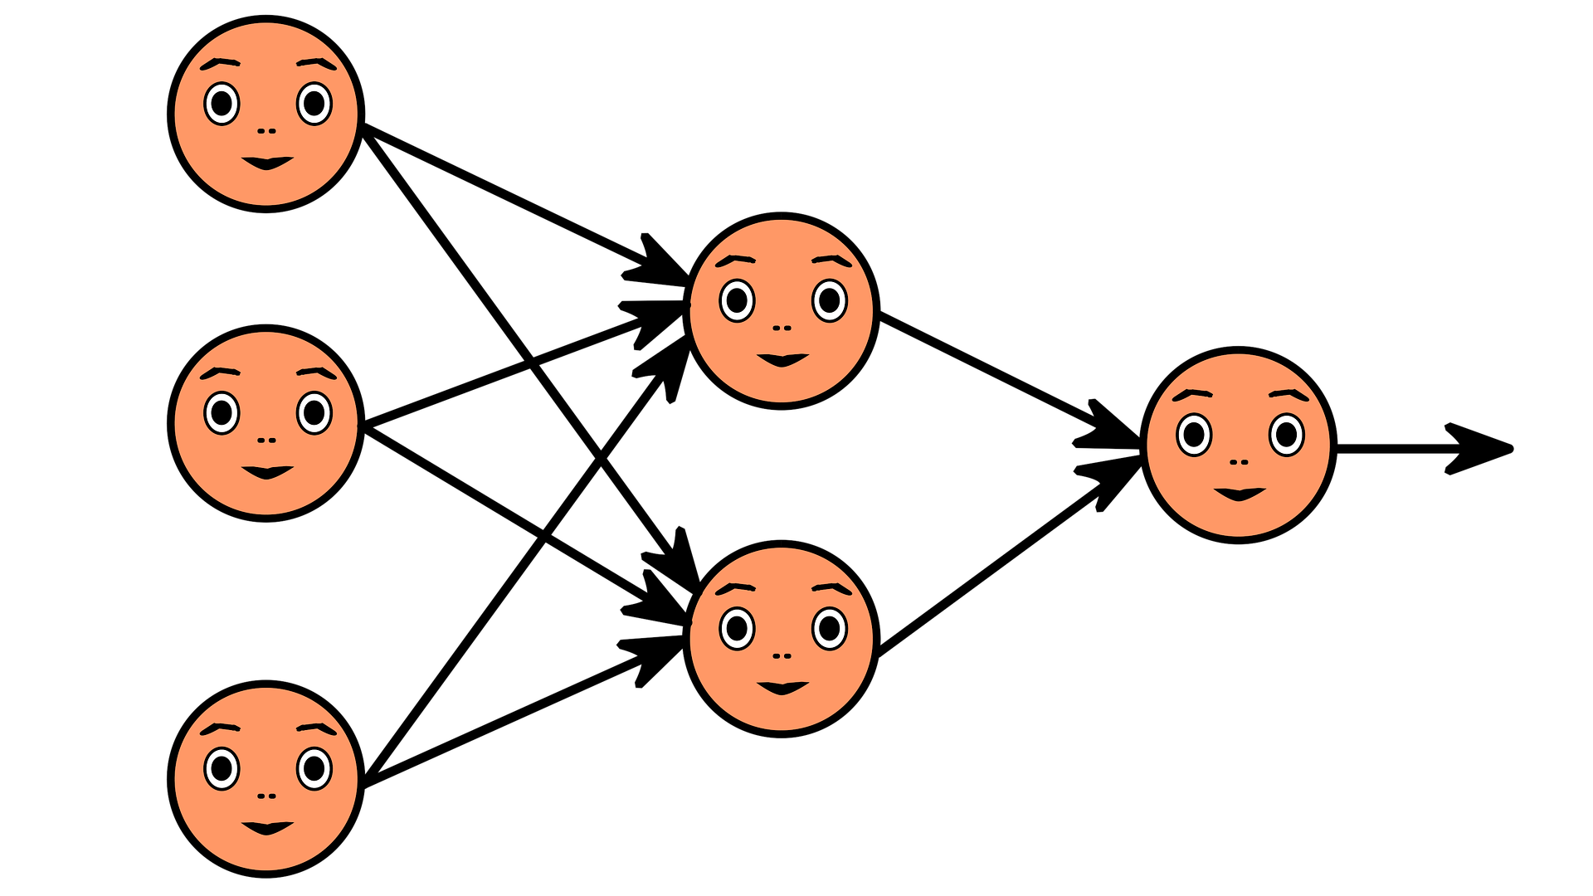
Sample Project - ML
※ Machine Learning
- 기계학습 방식에서 개발자는 데이터부터 모아야 합니다. 그리고 훈련을 시키면, 사람 얼굴을 판별할 수 있는 모델이 생성됩니다.
Data
Training
Model
https://pixabay.com/photos/woman-girl-beauty-the-charm-of-the-4733105/
이 과정을 Machine Learning 이라고 합니다.
https://pixabay.com/photos/girl-woman-beauty-portrait-hair-4734172/
https://pixabay.com/photos/hijab-headscarf-portrait-veil-3064633/
https://pixabay.com/photos/model-girl-woman-young-fashion-616189/
https://pixabay.com/photos/algorithm-images-by-machine-learn-3859539/
https://pixabay.com/illustrations/neural-network-3637503/

Slide 34
What is Machine Learning ?
- Machine learning is functionality that helps software perform a task without explicit programming or rules.
Traditionally considered a subcategory of artificial intelligence, machine learning involves statistical techniques,
such as deep learning (aka neural networks), that are inspired by theories about how the human brain
processes information. [Google]
- 머신 러닝은 소프트웨어가 명시적인 프로그래밍이나 규칙없이 작업을 수행하도록 도와주는 기능입니다.
전통적으로 인공 지능의 하위 범주로 간주되는 기계 학습에는 인간 두뇌가 정보를 처리하는 방법에 대한 이론에서 영감을 얻은
딥 러닝 (일명 신경망)과 같은 통계 기술이 포함됩니다. [구글]
Artificial Intelligence (인공 지능)
Machine Learning (기계 학습/머신 러닝)
Deep Learning (딥 러닝/신경망)
https://cloud.google.com/what-is-machine-learning/

Slide 35
More about Machine Learning

Slide 36
Categorization of Machine Learning
- 실제로는 더 다양한 분류와 정의가 있지만, 집중적으로 봐야할 것만 정리해봤습니다.
Classification (분류)
Supervised Learning (지도 학습)
Regression (회귀)
Clustering (군집화)
Unsupervised Learning (비지도 학습)
Anomaly Detection (이상 탐지)

Slide 37
///

Slide 38
///

Slide 39
///

Slide 40
///

